Slide 1
各WGの検討状況及び今後の検討の方向性
○脱炭素ビジネス（新技術実装WG、脱炭素経営WG）
WG名称 | 令和５年度の検討状況 | 今後の検討の方向性
新技術実装WG WG長： 産業創造課長 副WG長： 脱炭素・エネルギー政策課長 第1回:7/5 第2回:2/20 | ○新技術の実装に関わる支援施策を効果的に推進・加速化していくため、以下を実施。 ・各施策（計画・技術開発支援・普及支援等）の進捗及び検討状況を共有・整理 ・上記を踏まえ、施策間連携や国への要望内容等を検討 | ▶技術関連施策の情報共有・連携検討、 国への要望内容の調整 ▶CN技術開発・実証事業の採択技術等、 新技術の社会実装の促進に向けて、万博時の披露における施策連携や仕上げに向けた 取組み支援などを実施。 ▷R6上半期にWGを開催予定
脱炭素経営WG WG長： 環境農林水産部副理事、 商工労働部 経営支援課長 第1回:６/７ 第2回:11/８ | ○脱炭素経営支援パッケージの拡充に向けた中小事業者の支援のための新たな施策の検討 ・業種別、設備別データの分析など府域の特徴を踏まえた支援の検討 ・金融機関等各種支援機関における脱炭素に資する人材育成のための研修・ツールづくり等の検討 | ▶支援機関や民間事業者等と連携した脱炭素経営宣言支援スキームの取組みの推進 目標：宣言事業者5,000者（R6） ▶脱炭素経営宣言事業者の脱炭素対策実施につなげるための新たな取組みの検討 ・経済産業省、環境省と連携した金融機関等各種支援機関の人材育成メニューの検討 ▷R６上半期にWGを開催予定
Notes:
■「顧客の理解を引き出すことができなかった」「体制不備」という課題解決のため、
住宅関連事業者と連携した啓発を実施。
■事業者においても、積極的にPRしてもらえるようZEHメリットの紹介や、メリットの
説明時に大阪府の広報ツールを活用いただけること等を紹介。
【セミナー】
・R3.6.4 YKK AP主催 「建築物省エネ法改正セミナー」
・セミナー受講者
設計・建築事業者 65社（関西・四国・中国）うち関西は33社
・アンケート
半数が「大変良かった・良かった」と回答
・スマCの後に、住まち部 建築指導課も講演

Slide 2
各WGの検討状況及び今後の検討の方向性
○行動変容・再エネ促進（行動変容WG、脱炭素まちづくりWG）
WG名称 | 令和５年度の検討状況 | 今後の検討の方向性
行動変容WG WG長： 環境農林水産部副理事 副WG長： 広報広聴課長 第1回:6/1 | ○各部局の行動変容施策の共有・連携 ・脱炭素に向けた啓発部局連携実施の検討 ○環境保全基金を活用した新規事業の検討 ・環農部以外の部局も含めて広く活用検討 ○新たな取組の検討 ・ナッジの活用、府民行動変容の可視化等 ・庁内の率先行動の強化 | ▶令和６年度事業の連携 ・府民の脱炭素行動変容に向けたアプリやCFPのキャンペーンをはじめ、行動変容の取組みについて、各部局間の連携を検討 ▶令和７年度新規事業の検討 ・環境保全基金を活用した令和７年度の新規事業の検討（4月以降） ▷R6上半期にWGを開催予定
脱炭素まちづくりWG WG長： 環境農林水産部副理事 副WG長： 事業企画課長 第1回:11/17 | 〇地域脱炭素に係る国交付金の活用 ・重点対策加速化事業の活用に向けた検討 〇まちづくりの計画段階から脱炭素を組み込むための方策の検討 ・脱炭素を反映したまちづくりのプランイメージの整理や適切な公募要件の設定等の検討 ・市町村における先行事例の共有（大阪市・堺市） ・民間デベロッパーとの勉強会設置 | ▶R6予算での国交付金(重点対策加速化事業)の申請・活用 ・府有施設への導入、民間施設補助の実施 ▶まちづくりのプランイメージやひな形の検討 ・先行事例の研究及び市町村や民間デベロッパー等との意見交換を継続し、めざすべき将来像を議論 など ▷R6上半期にWGを開催予定
Notes:
■「顧客の理解を引き出すことができなかった」「体制不備」という課題解決のため、
住宅関連事業者と連携した啓発を実施。
■事業者においても、積極的にPRしてもらえるようZEHメリットの紹介や、メリットの
説明時に大阪府の広報ツールを活用いただけること等を紹介。
【セミナー】
・R3.6.4 YKK AP主催 「建築物省エネ法改正セミナー」
・セミナー受講者
設計・建築事業者 65社（関西・四国・中国）うち関西は33社
・アンケート
半数が「大変良かった・良かった」と回答
・スマCの後に、住まち部 建築指導課も講演

Slide 3
各WGの検討状況及び今後の検討の方向性
○率先取組（府有施設ZEB化WG）
WG名称 | 令和５年度の検討状況 | 今後の検討の方向性
府有施設ZEB化WG WG長： 脱炭素・エネルギー政策課長 副WG長： 公共建築室 計画課長 第1回:4/28 第2回:8/23 | 〇府有建築物の新築(建替えを含む)における ZEB化推進方針(案)を策定(R5.7) 今後、新築(建替えを含む)計画に着手する 府有建築物のエネルギー消費性能は、原則 ZEB Readyを目指す ただし、建築物の用途や特性等から実現できな い場合でも、ZEB Oriented相当以上とする 対象:大阪府が新築(建替えを含む)する全ての建築物 ただし、原則70年以内に実質的な府負担ベースで 投資回収が可能な建築物を対象とする ・基本設計を実施した施設について、ZEB化 工事費と光熱費削減額を試算 〇既存施設におけるZEB化推進に向けた検討 ・西大阪治水事務所において、ESCO事業を活 用し、更新時期を迎える空調機器等の改修に 関して、民間から優れた提案を募ることでZEB 基準相当への適合を目指す方向性を決定 （R６年度公募予定） | ▶新築(建替えを含む)する府有建築物のZEB化手法検討 ・ZEB化推進に係る連携協定を締結した、大阪大学とダイキン工業からの知見を取り入れ、今後、設計を実施する施設のZEB化手法を検討 ▶既存施設におけるZEB化推進に向けた検討 ・引き続き、ZEB化の可能性や方向性について、検討を実施 ▷R6 5月下旬にWGを開催予定
Notes:
2/26更新(スマエネＧ_野里)

Slide 4
各WGの検討状況及び今後の検討の方向性
○率先取組（府有施設再エネWG、公用車電動化WG）
WG名称 | 令和５年度の検討状況 | 今後の検討の方向性
府有施設再エネ導入WG WG長： 脱炭素・エネルギー政策課長 副WG長： 公共建築室 設備課長 第1回:6/30 第2回: 3/8 | 〇府有施設への太陽光発電設備の導入検討 ・ポテンシャル調査を実施し、物理的に設置可能な施設を抽出 ・PPA事業者や他自治体へヒアリングを実施し、PPA方式による導入推進を決定 ・環境省「地域脱炭素移行・再エネ推進交付金（重点対策加速化事業）」へ申請 〇府有施設における再エネ電気調達の状況等 の共有 ・電気価格の高騰など電気調達を取り巻く 現状の共有 ・令和５年度の調達結果の共有 | ▶太陽光発電設備の導入条件の検討 ・施設所管部局へヒアリングを実施し、導入候補施設を選定 ・公募型プロポーザル方式によるPPA事業者の選定に向け、公募条件を検討 ▶今後の電気調達の方針 ・R6年度供給分の電気調達については、大手前庁舎に加え、環境農林水産部出先3施設で再エネ100%電気を調達 ・電気調達を取り巻く状況を踏まえて対象施 設等を検討 ▷R6上半期にWGを開催予定
公用車電動化WG WG長： 環境農林水産部副理事 第1回: 5/29 第2回:12/14 | 〇効率的な導入・横断的な課題への対応策検討 ・乗用車についてゼロエミッション車導入 スケジュール案作成 ・導入コスト試算 ・車両運用効率化の検討 (民間カーシェア利用可能性調査など) ・施設ごとの充電設備設置の基本プラン作成 ・充電設備設置検討ガイドライン作成 ▷R7までは、R12目標から想定したゼロエミッション車導入割合を上回る見通し | ▶ZEV導入促進に向けた取組み ・乗用車についてゼロエミッション車導入予定台数を精査し、導入スケジュールを作成 ・貨物車等について、乗用車と同様に2030年目標及びゼロエミッション車導入スケジュールを作成 ・引き続き、効率的な導入・横断的な課題への対応策を検討し、実施していく ▷R6上半期にWGを開催予定
4
Notes:
■「顧客の理解を引き出すことができなかった」「体制不備」という課題解決のため、
住宅関連事業者と連携した啓発を実施。
■事業者においても、積極的にPRしてもらえるようZEHメリットの紹介や、メリットの
説明時に大阪府の広報ツールを活用いただけること等を紹介。
【セミナー】
・R3.6.4 YKK AP主催 「建築物省エネ法改正セミナー」
・セミナー受講者
設計・建築事業者 65社（関西・四国・中国）うち関西は33社
・アンケート
半数が「大変良かった・良かった」と回答
・スマCの後に、住まち部 建築指導課も講演

Slide 5



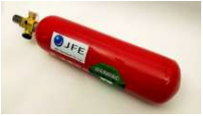



当面の重点取組（新技術実装）
2050年までのカーボンニュートラル達成に向け、カーボンニュートラルに資する技術を実証・活用することにより、その後の研究開発や実用化につなげる。
万博までの重点取組 | 2025年度（万博） | 万博後のレガシー
・CN技術開発・実証事業補助金等により最先端技術の技術開発実証を支援 ⇒水素・再生可能エネルギー・リサイクル・省エネルギー・CO₂回収等の12件の取組みを支援 ・環境エネルギー先進技術導入モデル事業、万博発信コンテンツの作成等 ⇒CO₂削減効果等の発信による府域での普及啓発 | ・万博会場内外において活用・デモ・体験の場を展開し、府域をショーケース化 ・最先端技術の情報を万博関連イベント等で発信 ⇒CN技術実装の機運を高め、企業の技術開発・関連分野の参入促進 | ・万博で活用・披露したCN技術の地域実装・ビジネス化が進展 ・次世代技術の実用化に向けた研究開発が進展 ⇒CN技術の社会実装、次世代グリーンビジネスの拡大
◎最先端技術の研究開発や 実用化に向けた実証
◎万博を契機とした最先端技術の実証・活用
◎万博で活用した最先端技術の研究開発・実用化
FCモビリティ
プラスチック
リサイクル
放射冷却素材
▲次世代型太陽電池
CN技術のショーケース化のイメージ
▲全固体電池
5

Slide 6
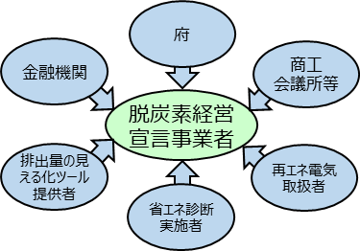
当面の重点取組（脱炭素経営）
脱炭素実現のためには、技術革新とあわせて、府民・事業者の行動変容が重要。CO2見える化と、脱炭素行動の成果を可視化・フィードバックすることで、継続的な行動につなげる仕組みを構築する
万博までの重点取組 | 2025年度（万博） | 万博後のレガシー
○脱炭素経営宣言 ・中小企業の脱炭素経営宣言と事業者に合わせたパッケージ支援を強力に推進 ⇒2025社の脱炭素経営着手を支援 ・金融機関等の支援機関の担当者への脱炭素研修等による支援機能強化 ⇒経営現場における脱炭素経営のフォローアップ体制の整備 ○CO₂見える化 ・サプライチェーン全体のCO₂の見える化と排出削減対策を通じてコストカット及び事業の脱炭素化を加速 ⇒５業種でモデル事業を実施、得られた算定モデルを水平展開 ○クレジットの創出 ・CO₂削減分のクレジット化し、万博への寄付につなげる事業の推進 | ○脱炭素経営宣言 ・府域における脱炭素経営とESG投融資の促進 ⇒府と地域金融機関が両輪となって脱炭素経営を推進 ○CO₂見える化 ・CO₂排出量の見える化を行う製品の拡大やポイント制度の展開 ⇒モデル事業者の万博会場展開による同業他社への波及 ○クレジットの創出 ・府域の事業者の省エネ等により削減したクレジットを万博に寄付 | ・多くの事業者でCO₂の見える化と排出削減対策のサイクルが定着。 ・サプライチェーンに連なる広範な裾野の中小事業者へも脱炭素経営が浸透 ⇒経営改善、企業価値の向上 ・事業者への資金供給手法としてESG投融資が標準に
◎脱炭素経営への導入
◎脱炭素経営推進環境の醸成
◎脱炭素経営の定着
脱炭素経営支援のイメージ
6

Slide 7
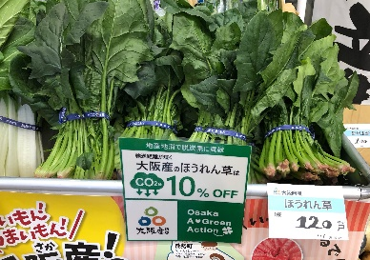
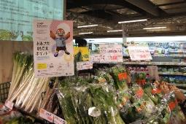
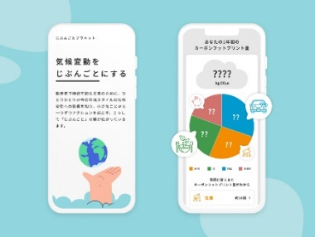
当面の重点取組（行動変容）
脱炭素実現のためには、技術革新とあわせて、府民・事業者の行動変容が重要。CO₂見える化と、脱炭素行動の成果を可視化・フィードバックすることで、継続的な行動につなげる仕組みを構築する
万博までの重点取組 | 2025年度（万博） | 万博後のレガシー
・カーボンフットプリント（CFP）を活用した農産品・製品等のCO₂見える化 ・環境に配慮した製品、サービスの選択を促す取組みとポイント制度の拡大 ⇒これらの取組による貢献量等の可視化による脱炭素参加意識の醸成・行動継続促進 （万博グリーンチャレンジとも連携） | ・万博会場内外においてCO₂排出量の見える化を行う製品・サービスの拡大やポイント制度の展開 ⇒CO₂見える化表示がされた大阪産農産品・製品等の万博会場での利用・発信による意識変容促進 | ・日常生活における幅広い製品やサービス等において、CO₂排出量を見える化 ・CO₂削減効果の製品表示や価格等への反映が広く普及し、府民による脱炭素に配慮した消費選択行動が浸透 ⇒CFPやポイントを基準とした商品・サービスの選択の定着
◎脱炭素行動を促す
仕組みの構築
◎脱炭素行動を促す
仕組みの発信
◎脱炭素行動の定着
大阪産野菜でのCFP表示
ポイント付与対象の
地産地消商品にPOP掲示
自分のCFP可視化アプリ
（国立環境研究所・CodeforJapan）
7

Slide 8
令和６年度の脱炭素化の推進に向けた取組み
基本的な考え方
○地球温暖化による気候変動の影響はすでに気候危機と認識すべき状況であることを踏まえ、府では、大阪府地球温暖化対策実行計画を2021年３月に策定し、2050年二酸化炭素排出量実質ゼロをめざし、2030年度の温室効果ガス排出量を2013年度から40％削減する目標を掲げた。
○この削減目標は、従来の延長線上の取組で達成できるものではなく、あらゆる主体が一体となって思い切った気候変動対策に取り組むことが重要である。
令和６年度の主な事業 予算総額：約31億5,333万円
①あらゆる主体の意識改革・行動喚起
※ 知事重点事業
②事業者における脱炭素化に向けた取組促進
○府民の脱炭素行動促進・貢献量可視化事業【新規】※
R6:45,929千円 脱炭素・エネルギー政策課
・EXPOグリーンチャレンジを契機に、民間事業者や博覧会協会と連携協力し、個人の脱炭素行動による
CO2削減量を可視化するアプリを活用して行動変容を促進
○脱炭素化に向けた消費行動促進事業【継続】※
R6:11,385千円（R5:9,988千円）脱炭素・エネルギー政策課
・大阪版CFP算定手法を活用した大阪産農水産物へのラベル表示等による普及啓発の本格実施等
○環境配慮消費行動促進に向けた脱炭素ポイント付与制度普及事業【継続】※
R6:49,996千円（R5:46,000千円）脱炭素・エネルギー政策課
・脱炭素ポイント制度に関する運用ガイドライン作成及び脱炭素ポイントを付与する事業者への支援
○大阪産(もん)を活用した脱炭素化推進事業【継続】※
R6:15,393千円（R5:11,373千円）ブランド戦略推進課
・地産地消、脱炭素消費行動、プラごみ削減等の一体的な啓発イベントを実施
○ESCOノウハウを活用した既存府有建築物のZEB化事業【新規】
R6:0円（R7～:136,000千円） 都市整備部 河川室河川環境課・公共建築室設備課
・西大阪治水事務所において、ESCO事業を活用してZEB基準相当への適合を目指し検討を実施
○中小事業者高効率空調機導入支援事業【新規】※
R6:703,234千円 脱炭素・エネルギー政策課
・中小事業者における既存の空調機の高効率空調機への更新に対し補助
○中小事業者脱炭素重点対策促進事業【新規】
R6:40,000千円 脱炭素・エネルギー政策課
・府に届け出た対策計画書に基づいて実施する太陽光発電設備の導入に対し補助
○中小事業者の対策計画書に基づく省エネ・再エネ設備の導入支援事業【継続】※
R6:20,000千円（R5:60,000千円）脱炭素・エネルギー政策課
・府に任意で届け出た対策計画書に基づいて実施する省エネ設備への更新等に対し補助
○クレジットを活用した事業者による脱炭素経営促進事業【継続】※
R6:25,035千円（R5:39,565千円）脱炭素・エネルギー政策課
・万博開催に伴うCO2排出を府内事業者によるクレジット寄附でオフセットするスキームの実践
○サプライチェーン全体のCO2排出量見える化モデル事業【継続】※
R6:34,773千円（R5:34,778千円）脱炭素・エネルギー政策課
・サプライチェーン全体での排出量の見える化や削減のための改善策の提案をモデル的に実施
○脱炭素経営宣言促進事業【継続】※
R6:3,959千円（R5:4,971千円）脱炭素・エネルギー政策課
・脱炭素経営宣言登録制度により、地域の関係機関と連携して、事業者の脱炭素経営を促進
○万博を契機とした環境・エネルギー先進技術普及事業【継続】 ※
R6:4,228千円（R5:25,611千円）脱炭素・エネルギー政策課
・R5年度に作成した普及啓発コンテンツを用い、事業者向けセミナー等を通じ府域の事業者や府民等各主体に
広く発信
○カーボンニュートラル技術開発・実証事業【継続】※
R6:800,148千円（R5:800,148千円）商工労働部 産業創造課
・万博での披露をめざし、カーボンニュートラルに資する最先端技術の開発・実証を支援
②事業者における脱炭素化に向けた取組促進
○気候変動対策推進条例に基づく事業者の取組みの促進【継続】
R6:2,823千円（R5:2,844千円）脱炭素・エネルギー政策課
・エネルギー多量使用事業者等を対象とした報告制度の強化及び拡大
○おおさかスマートエネルギーセンターの運営【継続】
R6:4,258千円（R5:4,065千円）脱炭素・エネルギー政策課
・府民・事業者等からの創エネ・蓄エネ・省エネ相談へのワンストップ対応を実施

Slide 9
令和６年度の脱炭素化の推進に向けた取組み
②事業者における脱炭素化に向けた取組促進
※ 知事重点事業
④輸送・移動における脱炭素化に向けた取組促進
○カーボンニュートラル技術実装推進事業【継続】
R6:30,025千円（R5:29,753千円）商工労働部 産業創造課
・水素・燃料電池、蓄電池等のカーボンニュートラルに資する先端技術を有する企業のニーズ等を把握し、
ニーズ等に応じて、技術コーディネートやFS調査、研究開発や実証実験等までの取組みを支援
○バイオプラスチックビジネス等推進事業【継続】※
R6:40,711千円 (R5:36,788千円) 商工労働部 産業創造課
・バイオプラスチック製品のビジネス化プロジェクトの組成・開発経費の支援
○建築物の環境配慮制度推進事業【継続】
R6:2,330千円（R5:1,648千円）都市整備部 建築環境課
・気候変動対策推進条例に基づき、建築物環境計画書受付、公表及び顕彰制度を実施
○建築物等環境推進事業【継続】※
R6:13,759千円（R5:1,997千円）都市整備部 建築環境課
・住宅断熱性能の可視化シミュレーションツール等を作成・活用した省エネ住宅の普及啓発やZEH・ZEB
普及に向けたイベントの実施
○脱炭素型農業推進事業【継続】 ※
R6:4,466千円（R5:4,745千円） 推進課
・脱炭素農業に取組む農業者を増加させるため、有機農業栽培体系の確立や普及等を実施。
○万博を契機としたバス事業者の脱炭素化促進事業【継続】※
R6:971,000千円（R5:917,000千円）脱炭素・エネルギー政策課
・府域のバス事業者等に対してEVバス・FCバスの導入費用の一部を補助
○乗車体験を通じたゼロエミッション車普及促進事業【継続】※
R6:6,213千円（R5:5,161千円） 脱炭素・エネルギー政策課
・カーシェア・自動車ディーラーにおいて走行性能や充放電機能等の体験を提供
⑤資源循環の促進
○おおさかプラスチックごみゼロ宣言推進事業【継続】※
R6:4,887千円（R5:4,887千円）脱炭素・エネルギー政策課
・海洋プラスチックごみ対策の検討・効果検証等を行い、その成果を発信するプラットフォームを運営
○使い捨てプラスチックごみ対策推進事業【継続】※
R6:８,870千円（R5:5,263千円）資源循環課
・Osakaほかさんマップの充実等による情報発信の強化や、オフィス街等でリユースカップ等の利用機会を創出
するモデル事業を実施
○食品ロス削減対策推進事業【継続】
R6:7,294千円（R5:22,281千円）ブランド戦略推進課
・「大阪府食品ロス削減推進計画」に基づき、事業者・消費者・行政が一体となった取組みを推進
③CO₂排出の少ないエネルギーの利用促進
⑥森林吸収・緑化等の推進
○気候変動対策推進条例に基づく事業者の取組みの促進【継続】 【再掲】
R6:2,823千円（R5:2,844千円）脱炭素・エネルギー政策課
○大阪“みなと”カーボンニュートラルポート（CNP）形成事業【継続】※
R6:11,400千円（R5:12,000千円）大阪港湾局 計画課
・2050年の港湾におけるカーボンニュートラル実現に向け、R6～R7年度にかけて、府市共同で大阪”みな
と”（大阪港・堺泉北港・阪南港）でのCNP形成を効果的に推進するための戦略検討等を実施。
○大阪府内産木材の利用促進事業【継続】※
R6:87,160千円（R5:70,750千円）森づくり課
・木材利用促進のシンボル施設とすべく、大阪公立大学（森之宮キャンパス）の木質化を支援
・民間施設において府内産木材を活用した内外装の木質化を支援
○大阪湾漁場環境整備事業費【継続】
R6:160,000千円（R5:100,000千円）水産課
・大阪府海域の藻場の保全・創造に向けた行動計画「大阪府海域ブル―カーボン生態系ビジョン」に基づき、
着底基質を設置し、藻場造成を行う。
○大阪湾奥部におけるブルーカーボン生態系の創出【新規】※
R6:44,056千円 環境保全課
・藻場創出の適地等を調査するとともに、万博の機会を捉えて大阪湾における取組みを情報発信する
広報ツールを作成。また、万博会場周辺海域において藻場創出に取り組む事業者等を公募・補助。
④輸送・移動における脱炭素化に向けた取組促進
○気候変動対策推進条例に基づく事業者の取組みの促進【継続】 【再掲】
R6:2,823千円（R5:2,844千円）脱炭素・エネルギー政策課

Slide 10
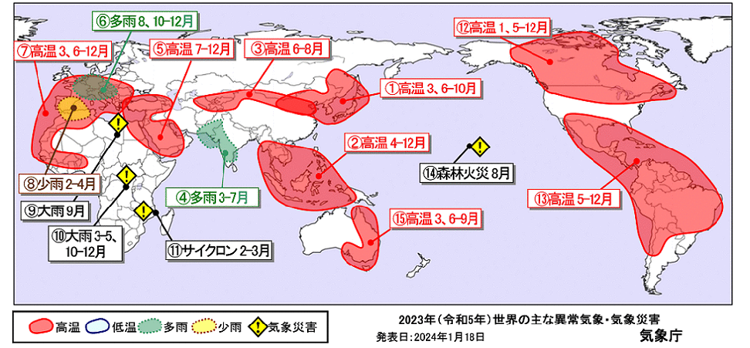
世界の主な異常気象・気象災害（2023年）
出典：気象庁HP
○2023年の世界の平均気温（陸域における地表付近の気温と海面水温の平均）の基準値（1991〜2020年の30年平均値）からの偏差は+0.54℃で、1891年の統計開始以降、2016年を上回り最も高い値となった。
○日本では、1946年の統計開始以降、北・東日本では年平均気温が１位の高温、西日本では1位タイの高温となった。
○中国の新疆ウイグル自治区トルファンでは、7月16日に52.2℃の日最高気温を観測し、中国の国内最高記録を更新した。
○リビアでは、9月の低気圧「Daniel」による大雨の影響で12,350人以上が死亡したと伝えられた。
○米国ハワイ州では、8月の森林火災により120人以上が死亡したと伝えられた。

